Slide 1


杭州电子科技大学
《电力电子技术》
第四讲
自动化学院

Slide 2
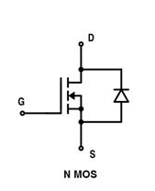
1.5 功率MOSFET
工作原理
器件的（栅极）开启电压就是栅表面出现反型层时的电压。一般设计成2~4V。
耐压越高的器件，其导通电阻越大

Slide 3
应用特点
功率MOSFET是性能理想的中小容量的高速压控型器件,广泛应用于各种中小型电力电子装置中。
它的控制要求简单,但器件成本比电力晶体管高,在中小功率电力电子装置中正在全面取代电力晶体管。
功率 MOSFET的开关工作频率通常可达100kHz(硬开关电路)至数兆赫兹(软开关电路)

Slide 4
应用特点
功率MOSFET的导通压降具有正的温度系数,通常简单的并联就能保证器件的均流工作。
脉冲过电流能力也很强,安全可靠性高于电力晶体管。
属于多子导电的器件, 但不能利用少数载流子来降低导通压降,难以在大功率领域发挥作用。

Slide 5
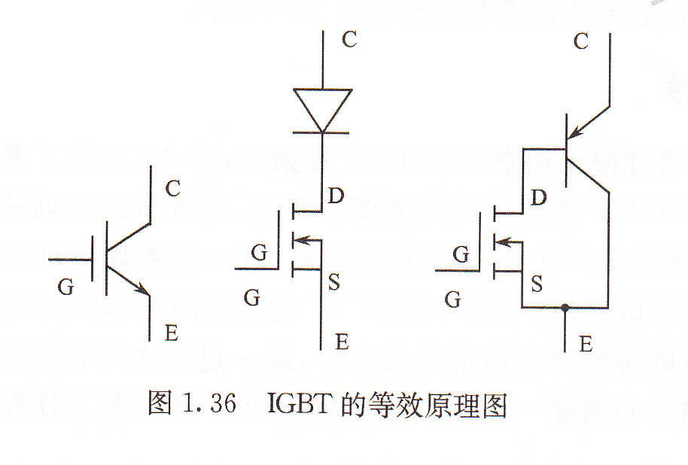
1.6 功率复合器件IGBT
IGBT的两种模型：
MOSFET与晶体二极管的组合模型。
MOSFET与晶体三极管的组合模型。

Slide 6
1.6 功率复合器件IGBT
应用特点
性能理想的中大容量的中高速压控型器件,广泛应用于各种中大型电力电子装置中。
控制要求简单,在中大功率电力电子装置中正在全面取代电力晶体管。
工作频率通常可达20kHz,其中快速型器件可以工作到50kHz甚至更高。
工作电压通常可达1200V以上,也有2~3kV的高压器件可供选用。

Slide 7
1.6 功率复合器件IGBT
应用特点
在电流耐量方面,综合了功率MOSFET与电力晶体管的导电特性，额定工作电流在数十安至千安级。
容易并联工作。
IGBT的输出部分包含双极性导电结构，与功率MOSFET相比有较长的尾部电流时间。

